Slide 1
大学物理A（1）电磁学部分总结
（5~8章）

Slide 2
第五章 静电场

Slide 3
真空的 静电场
库伦定律
叠加原理
理论基础
$$\overset{⃑}{F}=\sum{{\overset{⃑}{F}}_{i}}$$
几何描述
描述电场性质的两个基本物理量
静电场的基本规律
电场线
等势面
$$\overset{→}{E}=\frac{\overset{→}{F}}{q_{0}}$$
高斯定理
环路定理
电场强度
电势
$$V_{p}=\frac{W_{p∞}}{q_{0}}$$
$$\oint_{S}{\overset{⃑}{E}⋅d\overset{⃑}{S}}=\frac{1}{ε_{0}}\sum_{i=1}^{n}{q_{i}}$$
二者关系
1.电场线与等势面处处垂直；
2. 沿电场线方向指向电势降低的方向.
二者关系
$$V_{p}=\int_{p}^{∞}{\vec{E}⋅d\vec{l}}$$
$$\overset{⃑}{E}=−\text{grad}V$$
静电场是有源无旋场
场强和电势的计算
利用
及叠加原理
利用高斯定理求E，再利用
求V
场强和电势的关系
$$V_{p}=\int_{p}^{∞}{\vec{E}⋅d\vec{l}}$$
$$\overset{⃑}{E}=−\text{grad}V=−（\frac{∂V}{∂x}\overset{⃑}{i}+\frac{∂V}{∂y}\overset{⃑}{j}+\frac{∂V}{∂z}\overset{⃑}{k})$$

Slide 4
本章研究对象---真空中静电场的性质和规律
 一个实验规律：库仑定律
 两个定理：高斯定理、环路定理
(1)高斯定理:
电通量：
(2)环路定理:
 两个物理量：电场强度、电势
一、电场强度
1. 定义:

Slide 5
2. 电场强度叠加原理
(1)点电荷的场强分布:
(2)点电荷系的场强分布:
(3)任意带电体的场强分布:
3. 电场强度分布的典型结论(大小）
(1) 电偶极子的场强分布:

Slide 6
(2) 无限长均匀带电直线的场强分布:
(3)均匀带电圆环轴线上的场强分布:
(4)均匀带电圆盘轴线上的场强分布:
(5) 无限大均匀带电平面的场强分布:
(6)均匀带电球面的场强分布:
(7)均匀带电球体的场强分布:

Slide 7
二、电势
1. 定义:
2. 静电场力作的功与电势差、电势能之间的关系：
3. 电势叠加原理
(1)点电荷的电势分布:
(2)点电荷系的电势分布:
(3)任意带电体的电势分布:

Slide 8
4. 电势分布的典型结论
(1) 电偶极子的电势分布:
(2) 均匀带电圆环轴线上的电势分布:
(3) 无限长均匀带电直线的电势分布:
(4) 均匀带电球面的电势分布:
(5)均匀带电圆盘轴线上的电势分布:

Slide 9
叠加法
真空中
求解场强E
高斯定理法
电介质中
梯度法

Slide 10
定义法
求电势的方法
(需要已知在积分路径上E 的函数表达式)
叠加法
（注意: 上式利用了点电荷电势 ，这一结果已选无限远处为电势零点，使用此公式的前提条件为有限大带电体且选无限远处为电势零点.）
请注意: 对于无限大带电体, 不能令无限远处的电势为零.

Slide 11
第六章 静电场中的导体与电介质

Slide 12
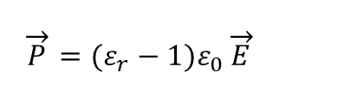
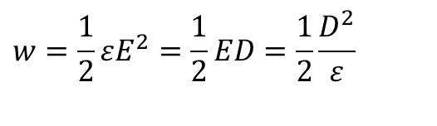

静电场与物质的相互作用
与导体的相互作用——静电感应
孤立导体的电容
电容器的电容
与电介质的相互作用——电介质的极化
电极化强度
均匀各向同性电介质
静电平衡条件
a 导体内部：
b 导体表面：与 垂直
$$\overset{→}{P}=(ε_{r}−1)ε_{0}\overset{→}{E}$$
电容器的储能
电荷 分布：导体、空腔（内部有电荷和内部无电荷）
电介质中的场强
电位移矢量
静电场的能量密度
静电场的能量
导体外表面场强：
$$w=\frac{1}{2}εE^{2}=\frac{1}{2}ED=\frac{1}{2}\frac{D^{2}}{ε}$$
有介质时的高斯定理
静电屏蔽
（屏蔽外场和内场）
$$W_{e}=\int_{V}{w_{e}dV}$$

Slide 13
一.静电场中的导体
导体静电平衡的条件及电势特征
静电平衡时导体上的电荷分布
导体
腔内无带电体
空腔导体
腔内有带电体
导体表面附近的电场强度
空腔导体屏蔽外电场的影响.
静电屏蔽
接地的空腔导体可以屏蔽内、外电场的影响.

Slide 14
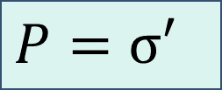

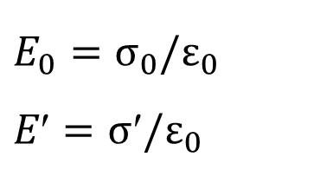
二.静电场中的电介质
$$E_{0}=σ_{0}/ε_{0}$$
$$E=σ/ε_{0}$$
电场强度：
极化电荷：
$$P=σ′$$
电极化强度：
$\overset{⃑}{P}=（ε_{r}−1)ε_{0}\overset{⃑}{E}$ $=χε_{0}\overset{⃑}{E}$
各项同性电介质
电位移矢量：
介质中的高斯定理:

Slide 15
叠加法
真空中
求解场强E
高斯定理法
电介质中
梯度法

Slide 16
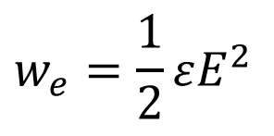
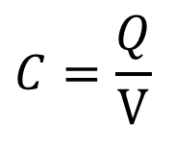
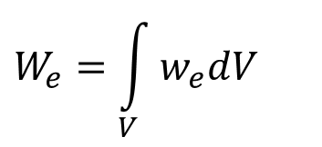
三.电容 电容器
$$C=\frac{Q}{V}$$
孤立导体
电容器
电容的计算
电容器的储能
四.电场能量
电场能量:
$$W_{e}=\int_{V}{w_{e}dV}$$
能量密度:
$$w_{e}=\frac{1}{2}εE^{2}$$

Slide 17
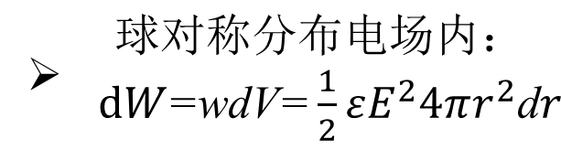
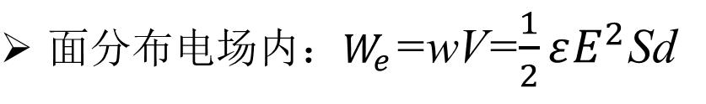
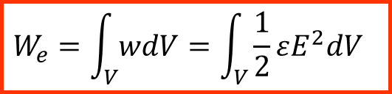
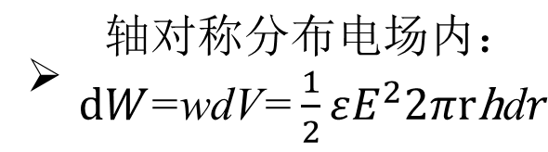
按能量密度公式
${面分布电场内：W}_{e}$=wV=$\frac{1}{2}εE^{2}$Sd
静电场能量W_{e}的计算
$$W_{e}=\int_{V}{wdV}=\int_{V}{\frac{1}{2}εE^{2}dV}$$
$\begin{aligned}球对称分布电场内： \\ dW\text{=}\text{wdV}\text{=}\frac{1}{2}εE^{2}4πr^{2}\text{d}r\end{aligned}$
$\begin{aligned}轴对称分布电场内： \\ dW\text{=}\text{wdV}\text{=}\frac{1}{2}εE^{2}2πr\text{h}\text{d}r\end{aligned}$
按电容器的能量公式

Slide 18
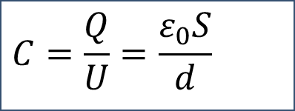
球形电容器
柱形电容器
平板电容器
$$C=\frac{Q}{U}=\frac{ε_{0}S}{d}$$

Slide 19
这部分内容主要时对真空中静电场的延续和深化.
重点
有导体时静电场的分析和计算.
有电介质时静电场的高斯定理的应用.
电容器的电容的计算.
电场能量的计算.
难点
有导体或电介质时的电场强度和电势、电容器的电容和电场能量的计算.

Slide 20
会用高斯定理计算真空中和电介质中各种带电体的电场分布和电势分布、电势差及电场能量，包括：点电荷、球形电荷（球面、球体）、无限大带电平面、无限长直带电导线、平行板、同轴电缆以及同心球(壳).
Q
Q
R
λ
点电荷
球形带电体
长直带电导线（棒）
Q₁
Q₂
+Q
R₁
-λ
+λ
带电平行板
R₃
R₂
-Q
同心球（球壳）
同轴圆柱面（体）

Slide 21
第七章 恒定磁场

Slide 22
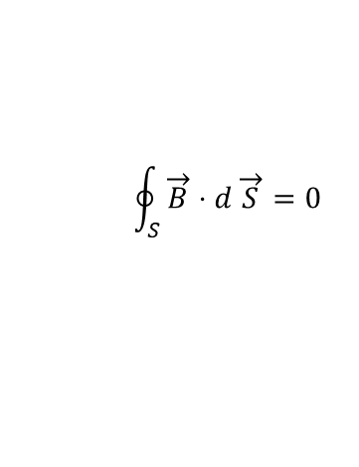
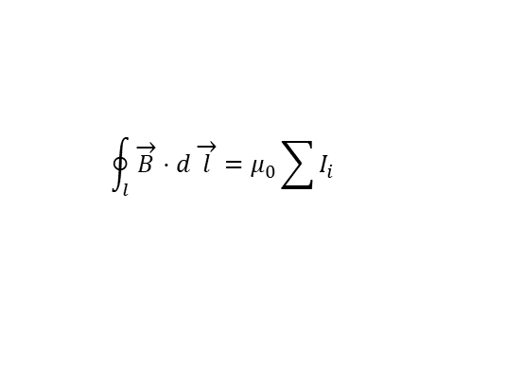


恒定磁场
几何描述（磁感应线）
基本物理量
磁感应强度B
磁场的基本规律
高斯定理
环路定理
$$d\overset{→}{B}=\frac{μ_{0}}{4π}\frac{Id\overset{→}{l}×\overset{→}{e_{r}}}{r^{2}}$$
磁感应
强度定义
$$\oint_{S}{\overset{→}{B}⋅d\overset{→}{S}=0}$$
毕奥-萨伐尔定律
$$\oint_{l}{\overset{→}{B}⋅d\overset{→}{l}=μ_{0}}\sum{I_{i}}$$
几种典型恒定电流产生的磁场
磁介质中的磁场
磁场对运动电荷、电流的作用
各向同性均匀磁介质
磁场强度H
安培力
洛伦兹力
顺磁质
抗磁质
铁磁质
介质中的安培环路定理
载流线圈所受的磁力矩
磁化电流面密度
磁化强度
应用:质谱仪、回旋加速器、霍尔效应
$$i_{s}=M$$

Slide 23
本 章 小 结
一、基本定理和定律
作用
1. 毕奥---萨伐尔定律：
磁场的计算
电流产生磁场
磁场叠加原理
运动电荷产生的磁场
2. 安培环路定理：
作用
对称磁场的计算
3. 磁场高斯定理：
(稳恒磁场无源)
4. 安培定律：
磁场对电流元的作用力—安培力

Slide 24
二、磁场对带电粒子及电流的作用
磁场对运动电荷的作用力— 洛仑兹力：
磁场对载流导线的安培力：
磁场对载流平面线圈的力矩作用：
三、典型结论
1. 直电流的磁场
无限长载流直导线
半无限长载流直导线
直导线延长线上
a
P

Slide 25
2. 圆电流轴线上某点的磁场
R
P
大小：
I
x
x
方向: 右手螺旋法则
载流圆环圆心处:
载流圆弧圆心处:
3. 无限长载流直圆柱体：
4.无限长载流圆柱面的磁场：

Slide 26
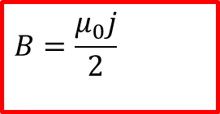
5. 无限长直载流螺线管：
6. 环行载流螺线管：
7. 同轴电缆：
$$B=\frac{μ_{0}j}{2}$$
8. 无限大面电流：
平面上下两侧为均匀磁场

Slide 27
电流元在空间产生的磁场
毕奥—萨伐尔定律
(1) 无限长、半无限长载流长直导线的磁场
叠加原理
(2) 圆电流、半圆电流中心的磁场
磁感应强度B的计算
(3) 无限长的螺线管
真空中
安培环路定理
磁介质中
用安培环路定理计算长直导线电流、柱形电流（同轴电缆）、面电流、螺线管等有对称性的磁感应强度.

Slide 28
磁通量的计算
磁场的高斯定理
洛伦兹力
带电粒子在电场和磁场中所受的力
磁力
安培力
载流线圈的磁力矩

Slide 29
第八章 电磁感应 电磁场

Slide 30

电磁感应与电磁场
法拉第电磁感应定律
按产生的原因分类
电场、磁场相互激发
按激发的方式分类
互感电动势
自感电动势
位移电流密度
位移电流
动生电动势
感生电动势
$$ε_{i}=\oint_{L}{{\overset{⃑}{E}}_{k}⋅d\overset{⃑}{l}}$$
$=−\int_{S}{\frac{d\overset{⃑}{B}}{dt}⋅d\overset{⃑}{s}}$
载流线圈的自感磁能
麦克斯韦方程组

Slide 31
第八章 电磁感应知识点
电磁感应定律
公式中 “负号”的物理意义:
感应电流所激发的磁场反抗任何引发电磁感应的原因.
楞次定律
闭合的导线回路中所出现的感应电流，总是使它自己所激发的磁场反抗任何引发电磁感应的原因.
应用电磁感应定律计算感应电动势的大小和方向，应用楞次定律准确判断感应电动势的方向.

Slide 32
动生电动势
非静电力场来源 ： 洛伦兹力
感应电动势
用动生电动势的公式计算简单几何形状的导体在均匀磁场或对称分布的非均匀磁场中运动时产生的动生电动势.
感生电动势
变化的磁场在其周围空间激发一种电场
感生电场是非保守场
与静电场的区别
计算简单的感生电场强度及感应电动势，判断感生电场的方向.

Slide 33
自感电动势
自感
感应电动势
计算简单几何形状的导体回路的自感系数、自感电动势；互感系数及互感电动势
互感电动势
互感

Slide 34
磁场能量
1 自感线圈磁能
2 磁场能量密度
3 磁场能量

Slide 35
全电流安培环路定理
1 位移电流密度
2 位移电流
3 全电流

Slide 36
电磁场 麦克斯韦电磁场方程的积分形式

